Slide 1
8장 데이터베이스 모델링 실습
1. 인터넷 서점 쇼핑몰 모델링
1. 업무 분석
1-1. 고객 관리
1-2. 도서 관리
1-3. 주문 관리
2. 모델링 설명
2-1. 상품관리
2-2. 코드테이블 작성
2-3. 고객관리
2-4. 주문 관리
2-5. 반품 관리
2-6. 납품업체 관리
2-7. 관심분야 관리

Slide 2
8장. 데이터베이스 모델링 실습
1. 업무 분석
: 업무를 분석 할 때의 모호함을 줄이기 위해서는 먼저 상품에 해
당하는 것과 소비자에 해당하는 것을 정의하는 것이 중요하다.
나머지는 상품과 소비자가 만나서 일어나는 프로세스이다.
1-1. 도서 관리
: 각 상품들에 대한 다양한 분류체계 정리.
: 인터넷을 통해 고객이 도서에 대한 정보를 볼 수 있도록 도서명,저자, 출판사,정가,할인율,판매가,마일리지,출판일,책 소개 등의 도서 정보를 관리한다. 각 도서에 대한 단종 여부와 도서가 남아 있지 않은 경우는 공급업체에 연락해 도서를 공급받기 위해 재고 현황파악이 가능해야 한다.
: 책에 대한 공급은 기본적으로 출판사와 직거래를 하고 있으며 필요에 따라 급한 경우에는 중간 도매상에서도 일부 공급 받는다.

Slide 3
1-3. 주문 관리
: 고객과 상품과의 다대다 관계를 직접 해소하는 것이 아니라
고객이 주문을 하고 그 주문에 대한 세부 내역을 정의하는 형
태로 해소한다.
1)결제 정보
결제방법은 신용카드,온라인 입금,마일리지 이용 등 세가지 방법이 있다.
신용카드:승인 정보만을 관리
온라인 입금 : 입금자와 입금일자,입금금액, 은행명
결제가 완료되면 결제금액,결제일 등을 관리한다
2)배송정보
고객이 주문을 할 경우 배달을 받는 사람의 이름,전화번호,우편번호,주소를 입력한다.
배송을 위해 배송업체,정보도 관리하며,주문 총금액이 3만원 미만인경우는 배송료르 추가로 받는다.

Slide 4
각 주문에 대한 처리 다음과 같이 관리한다.
구입 신청
입금확인
배송 중
배송환료
취소
코드 테이블 작성
서적들은 분류 항목에 따라 체계적으로 관리 되어진다. 서적의 분류 내역이 장르와 서적마다 서로 다르다는 것이다. 어떤 서적은 상품분류 3단계이지만 4에서 6단계까지 되는 것들도 있다.
동일하지 않는 분류 항목들을 어떻게 통합해서 관리할 것인가?

Slide 5
코드 테이블 작성
서적들은 분류 항목에 따라 체계적으로 관리 되어진다. 서적의 분류 내역이 장르와 서적마다 서로 다르다느 것이다. 어떤 서적은 상품분류 3단계이지만 4에서 6단계까지 되는 것들도 있다.
동일하지 않누 분류 항목들을 어떻게 통합해서 관리할 것인가?
컬럼명 | 코드 | 코드명 | 코드구분
키 형태 | PK |  | PK
 | 01 | 컴퓨터 | NULL
 | 02 | 경영/경제 | NULL
 | …………… | ……………….. | ………………..
 | 0101 | 운영체제 | 01
 | 0102 | 프로그래밍 | 01
 | …………. | ……………… | …………
 | 010101 | Windows | 0101
 | 010201 | VB | 0102

Slide 6
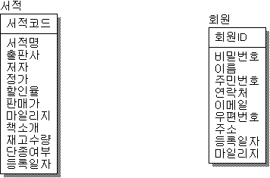
상품과 소비자 의 테이블 생성

Slide 7
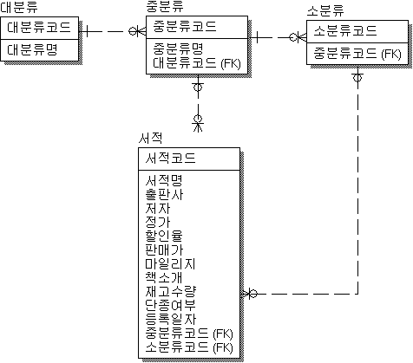
코드 테이블 작성

Slide 8
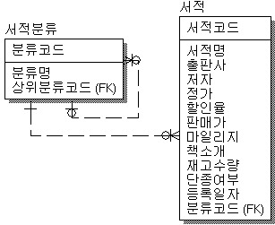
코드 테이블 작성
각 분류코드와의 서적 관계는 NULL이 발생한다.
단계가 중분류이면 나머지 소분류가 NULL이다.
그래서 다음과 같이 변경한다.

Slide 9
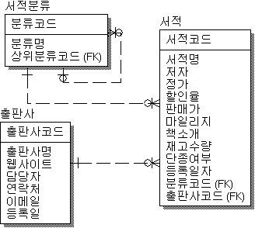
서적과 책이 출판되는 출판사 관계. 포린키를 만듬

Slide 10
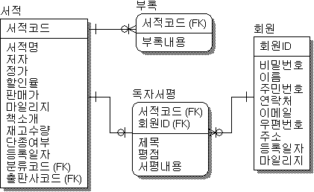
서적과 부록과 독자자서평/회원 관계

Slide 11
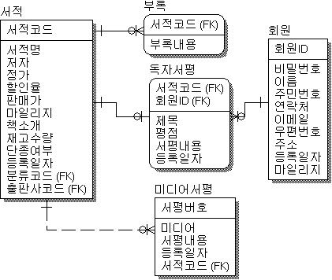
서적과 미디어 서평 관계

Slide 12
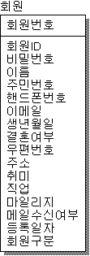
고객관리
회원과 비회원을 어떻게 관리해야 할까?
만약 이 둘을 합치고 회원 구분 컬럼을 삽입해서 다음과 같이 관리한다면 비회원들은 꼭 필요한 이름,주민버호,연락처,이메일 제외한 모든 컬럼에 NULL값이 들어가게 될 것이다.

Slide 13

회원과 비회원을 각각 테이블을 관리하여보자.
주문은 회원과 비회원 할수 있고 주문과 사적은 다
대다 관계로 주문상세테이블을 생성한다

Slide 14
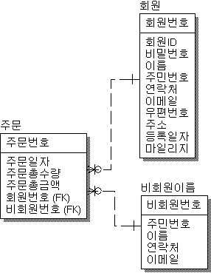
회원과 비회원의 주문 관계를 설정한다
홍길동회원 주문을 하면 주문 테이블에는 회원번호가 체크되지만
비회원번호컬럼은 NULL이 된다

Slide 15
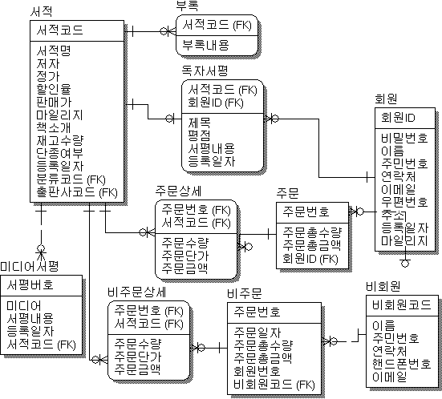
회원과 비회원을 각각 테이블을 관리하여보자.
비회원 테이블의 주문상세 테이블을 만들어보자

Slide 16
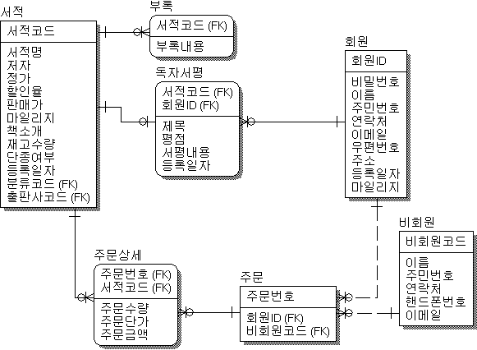
주문과 서적은 다대다 관계로 주문상세테이블을 생성한다

Slide 17
회원과 비회원의 테이블에는 같은 프로세스가 발생한다.
데이터를 입력할 때 주문 테이블에 입력된 데이터는 회원이 주문을 하게 되면 비회원
번호 컬럼에는 NULL값이 들러가고 비회원이 주문을 하게 되면 회원번호 컬럼에
NULL값이 들어가게 된다.
공통의 프로세스를 일으키는 엔티티가 하나 이상 존재하는 경우 각 실체간의 배타적
인 관계를 파악하고 공통 분모를 모아서 새로운 엔티티를 정의한 후 새로운 엔티티로
부터 프로세스를 처리하는 방법이다.
공통 속성을 모아 수퍼타입인 고객테이블을 만들고, 서브타입이 별개로 갖고있는 고
유 속성들로만 구성된 회원과 비회원 테이블까지 3개의 테이블을 도출한다

Slide 18
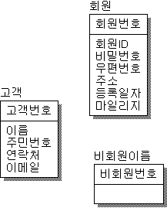
공통 분모를 모아서 새로운 엔티티를 정의한 후 새로운 엔티티로 생성하자

Slide 19
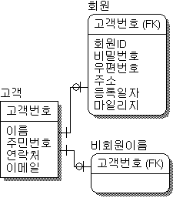
고객은 회원과 비회원테이블과 1:1 관계를 설정한다

Slide 20
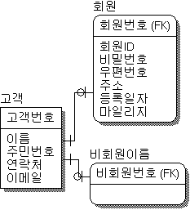
회원과 비회원테이블의 포린키를 이름 바꾼다(rolename 사용)
이런 관계를 슈퍼타입(고객)과 서브타입(회원/비회원) 관계다.

Slide 21
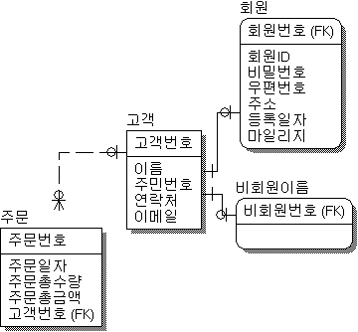
고객과 주문 관계를 설정한다

Slide 22
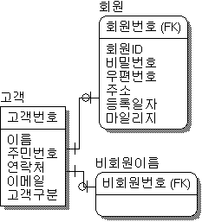
주문에 있어서 고객은 회원과 비회원인가를 알려면 고객테이블에 있는 회원테이블
과 회원테이블에 내용과 조인하여 존재하면 회원이고 그러치 않으면 비회원이다.
프로세스가 복잡하니까 고객테이블에 고객구분컬럼을 추가한다.

Slide 23
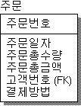
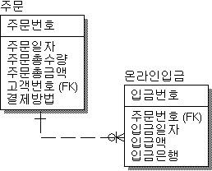
고객이 주문할 때는 주문 테이블에 결제방법 컬럼을 추가한다
결제방법에 온라인입금/카드/마일리지로 통해서 처리한다

Slide 24
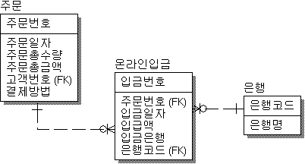
온라인입금테이블에 입금은행에 별도로 은행 테이블을 관리한다

Slide 25
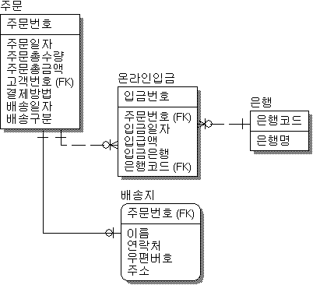
입금이 완료 되면 배송일자 컬럼을 추가하여 배송지을 정한다
배송구분을 통해서 회원의 주소를 다른 배송지로 선택할수 있도록 한다

Slide 26
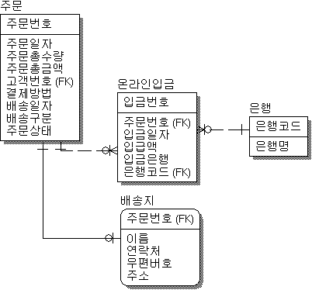
주문상태컬럼을 추가하여 현재 진행중인 주문 상태를 확인한다

Slide 27
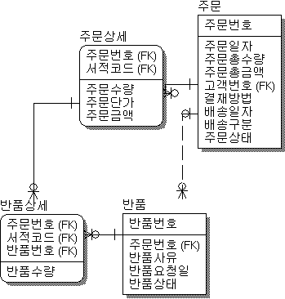
반품처리를 추가한다. 반품/주문상세 테이블 관계는 다대다 관
계 반품상세 테이블을 만든다.

Slide 28
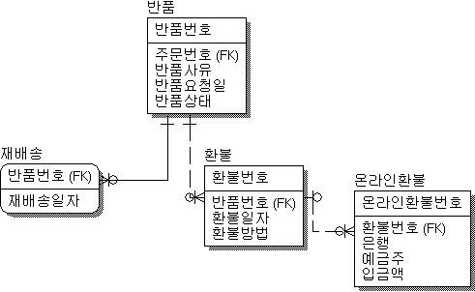
반품처리는 반품상태 결과에 따라 재배송/환불/온리인 환불을 추가한다

Slide 29
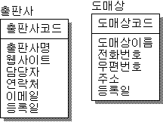
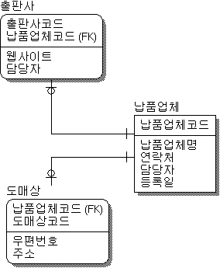
납품업체관리
서적은 출판사로 부터 직접 납품을 반지만 때로는 출판사에도 없는 책인 경우 중간 도
매상에서 가져와 한다.
공통 프로세스, 즉 입고를 하는 테이블이 하나 이상(출판사와 도매상)이 되는 것이다.
출판사와 도매상의 공통의 속성들을 모아서 납품업체라는 테이블을 정의하고, 납품
테이블에서 입고처리를 할 수 있도록 했다.

Slide 30
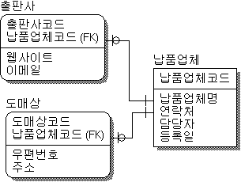
슈퍼타입과 서브타입 관계를 만든다

Slide 31
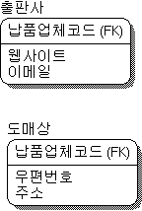
컬럼을 삭제한다

Slide 32
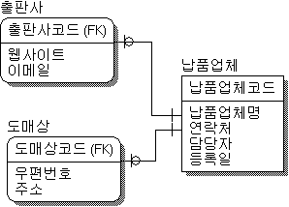
각 테이블의 포린키를 이름을 변경한다

Slide 33
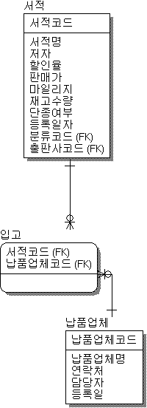
입고테이블생성. 서적과 납품업체관계는 다대다 이므로 입고테이블을 만든다

Slide 34
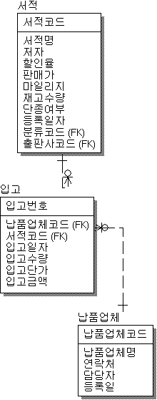
서적/입고/납품업체를
비식별 관계을 설정하고 입고번호
를 추가한다

Slide 35
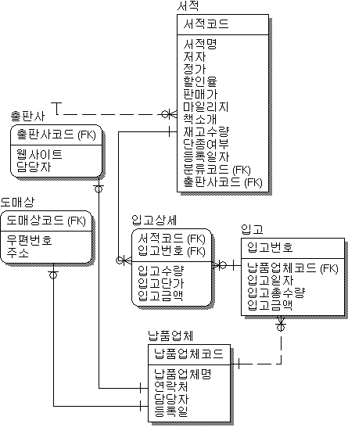
입고테이블을 다른게 생성

Slide 36
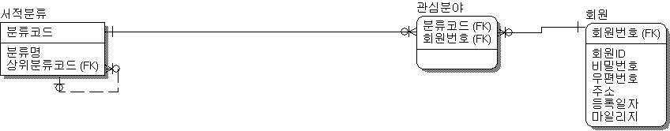
관심분야 생성 : 서적분류와 회원의 관계는 다 대 다 관계

Slide 37
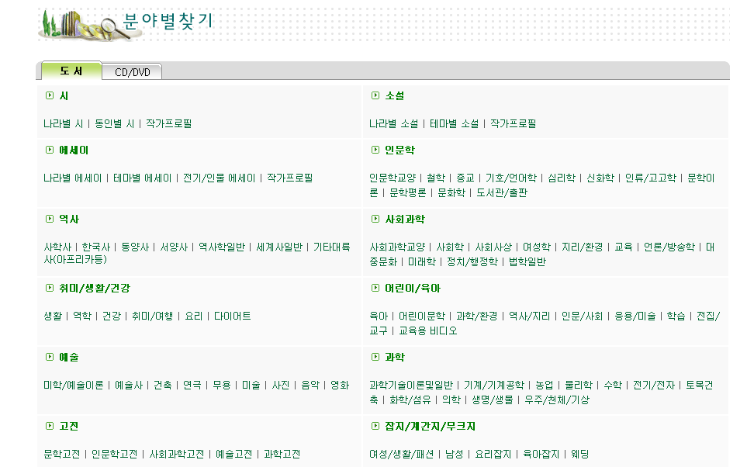
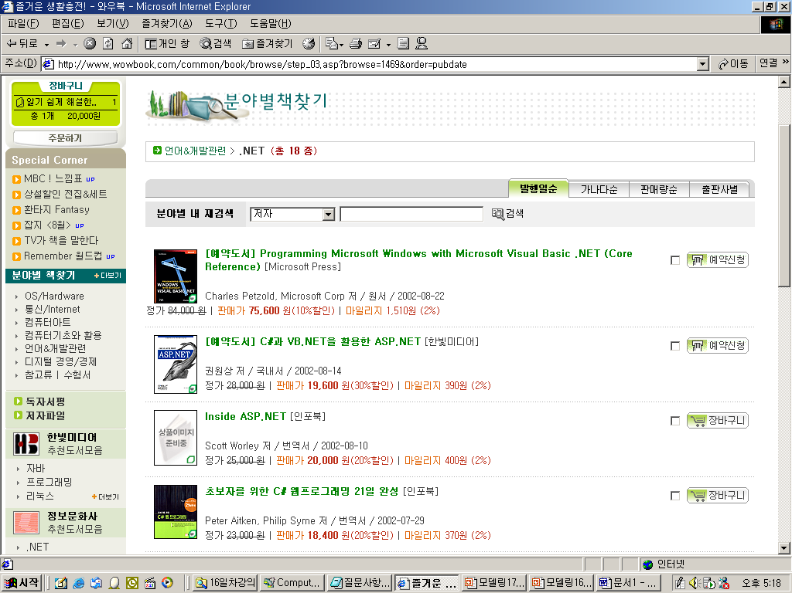
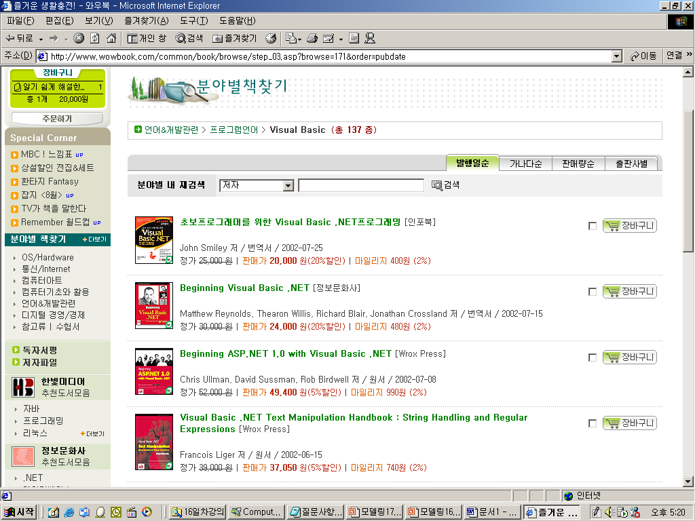

Slide 38
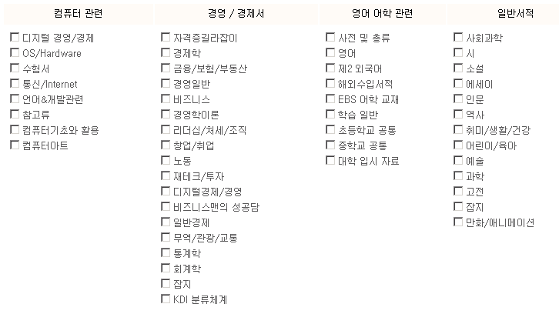
관심분야 관리

Slide 39
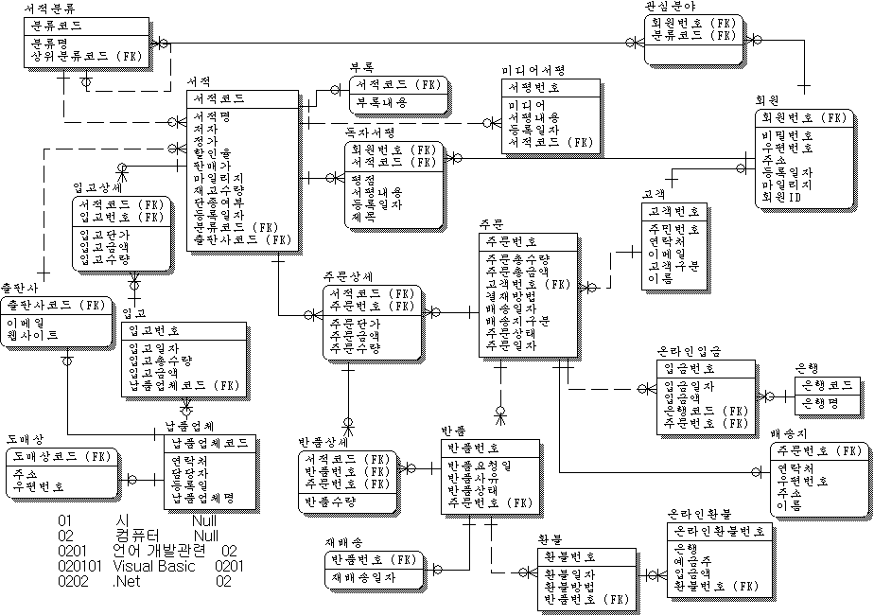
완성 테이블

